Slide 1



Проектирование сетевой фабрики на основе
VxLAN EVPN
GA-Дизайн сетей ЦОД
2025-2026

Slide 2


Меня хорошо видно
& слышно?

Slide 3
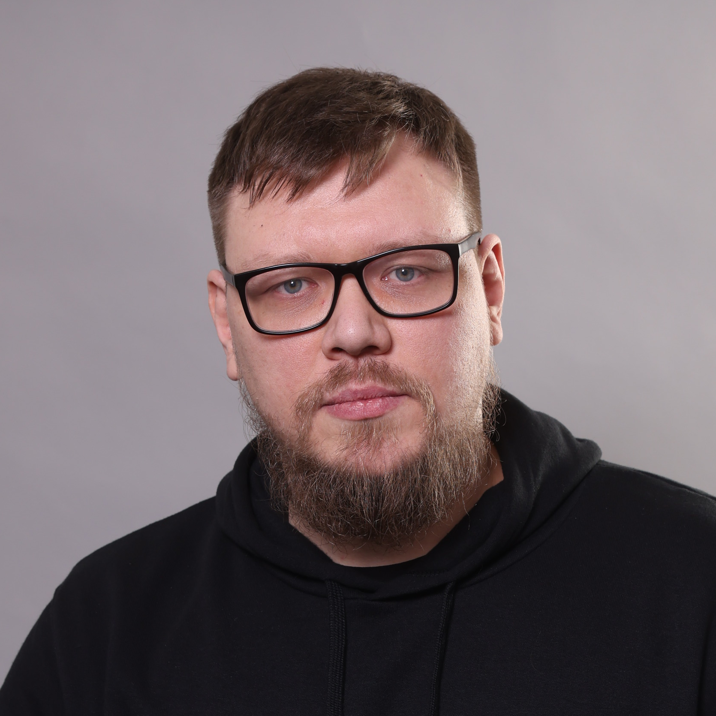
Защита проекта
Тема: Проектирование сетевой фабрики на основе VxLAN EVPN
Бодров Дмитрий
АО “Гринатом”
Руководитель группы ИТ и ИБ

Slide 4





План защиты
Цель и задачи проекта
Этап 1
Используемые технологии и оборудование
Этап 2
Этап 3
Что получилось
Что не получилось
Этап 4
Этап 5
Выводы
Этап 6
Вопросы и рекомендации

Slide 5
Цель и задачи проекта
Цель проекта: спроектировать сетевую фабрику для нового серверного помещения ЦОД, с учетом особенностей существующей сетевой инфраструктуры.
 | При выполнении работ учесть: 1. Количество стоек в новом серверном помещении;
 | 2. Существующие зоны безопасности;
 | 3. Уже используемое сетевое оборудование; 4. Заложить возможность тиражирования;

Slide 6
Используемые технологии
 | 1. Underlay (OSPF);
 | 2. VxLAN (L2 VNI, L3 VNI);
 | 3. Multihoming (VxLAN ESI-LAG);
 | 4. BFD; 5. VRF; 6. IPsec;

Slide 7
Используемое оборудование
 | 1. Arista vEOS в качестве leaf/spine коммутаторов;
 | 2. Континент 4 NGFW в качестве firewall между vrf;
 | 3. Astra Linux в качестве клиента;
 | 4. Windows Server в качестве клиента;

Slide 8
Что получилось
 | 1. Спроектировать адресное пространство и архитектуру с учетом: Количества стоек в новом серверном помещении; Заложить возможностью тиражирования;
 | Вводные: Текущее количество стоек: 18, возможно расширение серверного помещения до 100стоек. Высота стоек 48U; Полезная емкость стойки: 36U. За вычетом технических юнитов (БП, патч-панели, КРОСС, технические отступы); Leaf коммутаторы 48 портов; Решение: Количество Leaf-коммутаторов = 2*18(стоек) = 36; Максимальное количество серверов в стойке = 36(U) - 2(U) = 34; Максимальное количество Spine = 48(портов) - 34(серверов) = 14; Максимальное количество серверов = 34*18 = 612; Подсеть leaf: 2 * 100 = 200. Нужна маска /23.

Slide 9
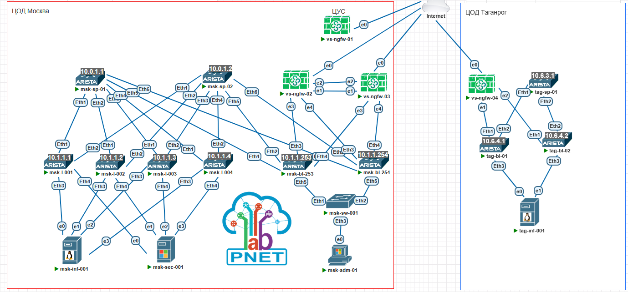

Что получилось
2. Собрать тестовый стенд:

Slide 10
Что получилось
 | 3. Настроить underlay на Arista с использованием OSPF; 4. Настроить VxLAN l2VNI и L3VNI; 5. Настроить VxLAN Multihoming (ESI-LAG); 6. Создать несколько vrf (зоны безопасности: infra, sec, mgmt, adm); 7. Настроить bgp peering между каждым vrf и Континент 4 NGFW; 8. Настроить редистрибьюцию статических маршрутов на К4; 9. Настроить IPsec на К4; 10. Протестировать отказоустойчивость архитектуры;

Slide 11
Что не получилось
 | 1. Настроить NGFW Континент 4 в качестве Spine; - в продукте используется birdc версии 2.13; - поддержка evpn vxlan добавлена начиная с версии 2.14; - будем ждать новых релизов ...; 2. Настройка bfd для IPSEC на NGFW Континент 4; - не удалось глубоко изучить вопрос, скорее всего есть техническая проблема, которую нужно решать с техподдержкой продукта;

Slide 12
Выводы
 | 1. Мне удалось достичь ключевой цели – спроектировать сетевую фабрику ; 2. Все технологии были разобраны на курсе, сложности возникли только с настройками Континент 4 NGFW; 3. Общее время выполнения проекта – 20 часов; 4. Проект оказался очень полезным (10 баллов), как в части закрепления материалов курса, так и в качестве тестирования работы Континент 4; 5. Кажется, что нет, возможно, когда будет больше свободного времени, повторно ознакомлюсь с теорией для закрепления материала; 6. Надеюсь переложить полученные знания на реальную продуктовую задачу по внедрению технологии CLOS в свою инфраструктуру;

Slide 13
Вопросы и рекомендации
+
–
Если есть вопросы
Если вопросов нет
+ Если есть вопросы
+ Если есть вопросы

